Slide 1
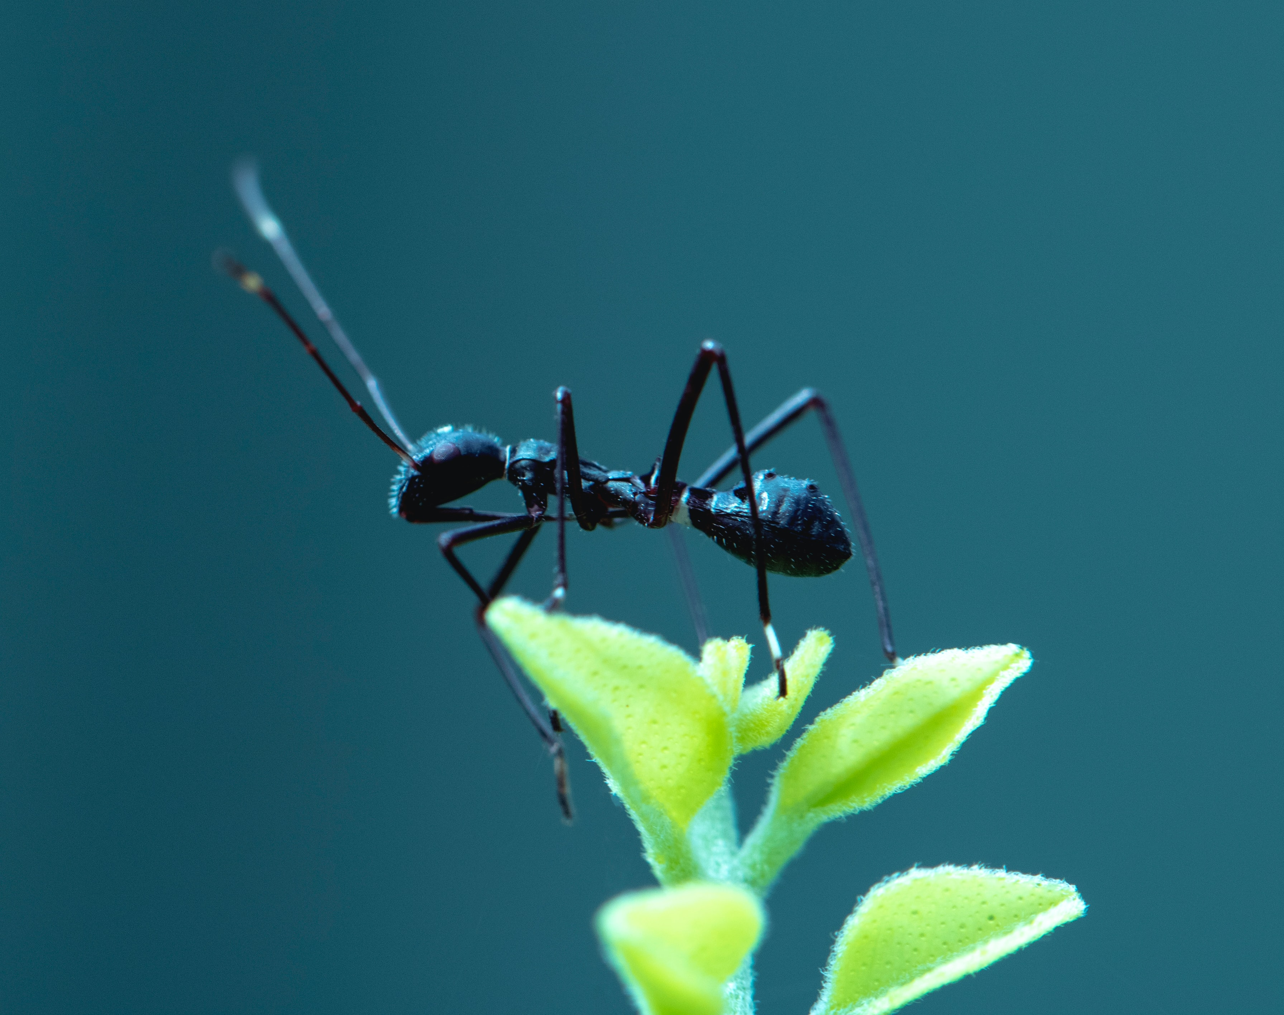
Ein motig maur
Ei novelle av Tarjei Vesaas
Foto: unsplash.com

Slide 2
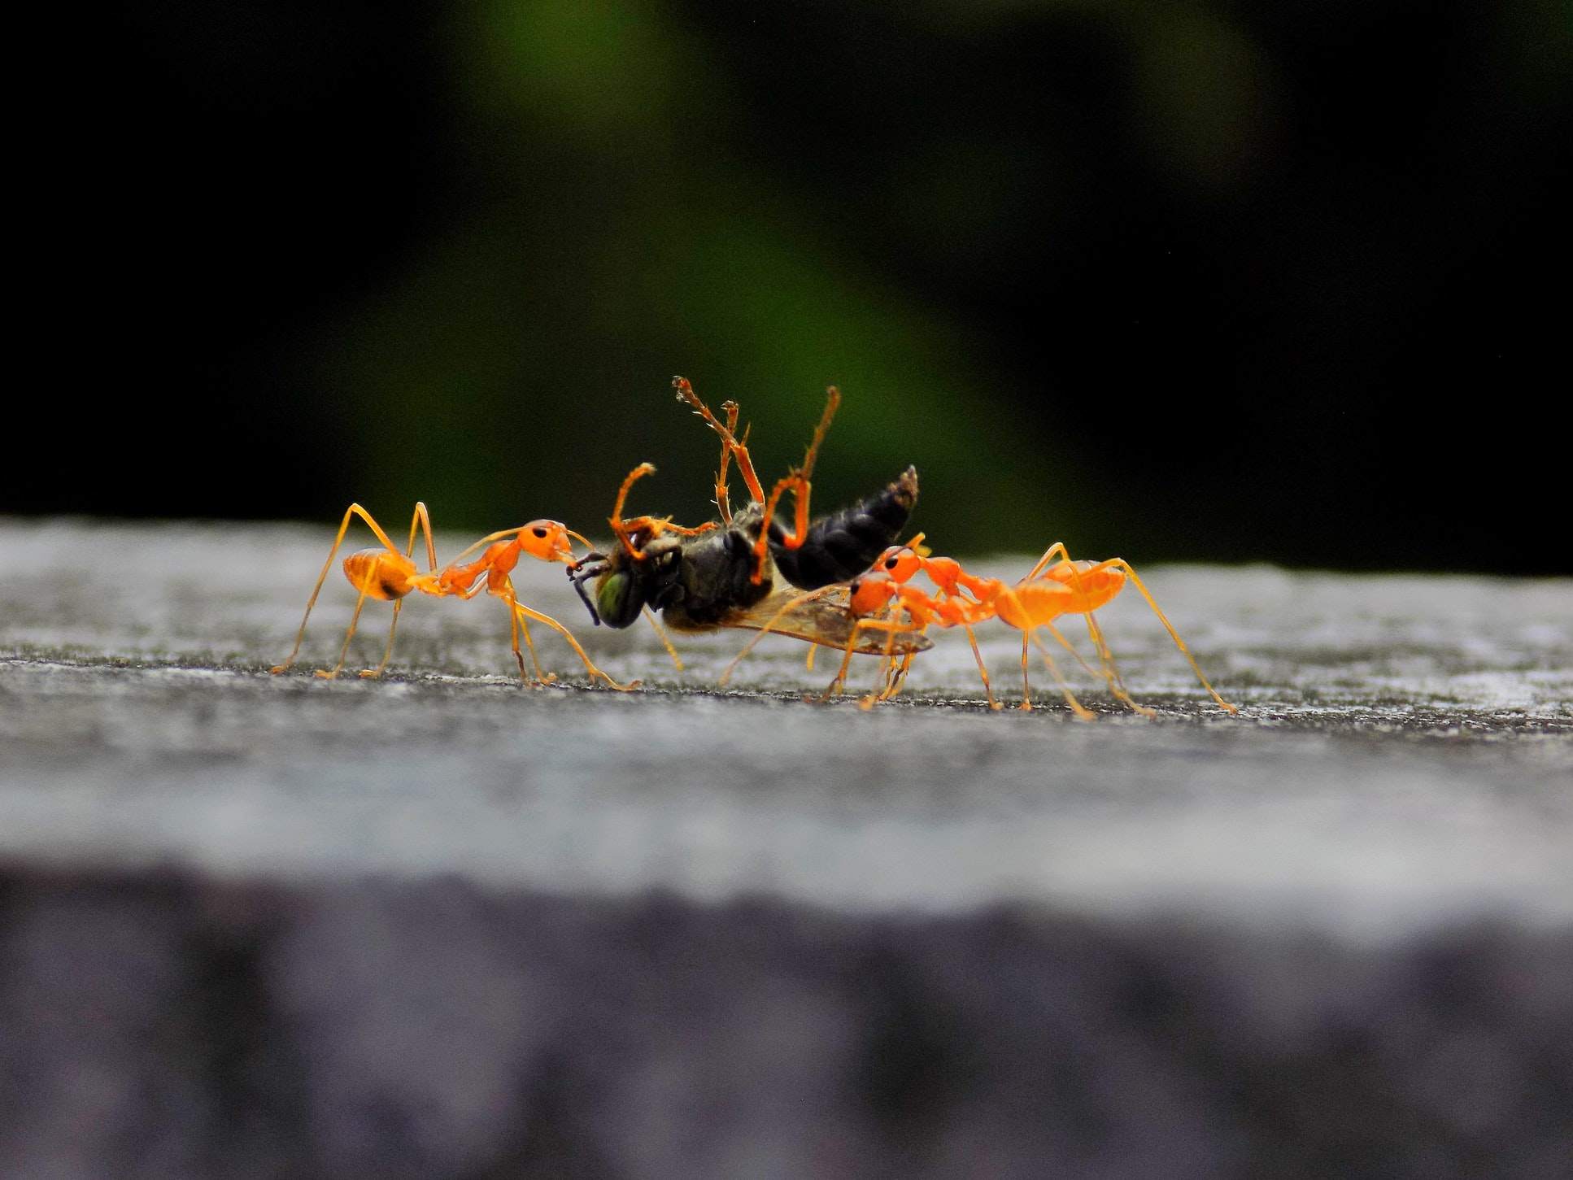
Mauren
Foto: unsplash.com
Kvar bur han? Kva kan han? Kva brukar han å gjere?
Korleis er han? Korleis er maursamfunnet? Kva kan mauren symbolisere?

Slide 3
Mauren i litteraturen
Kan de finne døme på tekstar der mauren har ei rolle?
Foto: unsplash.com
Notes:
3

Slide 4
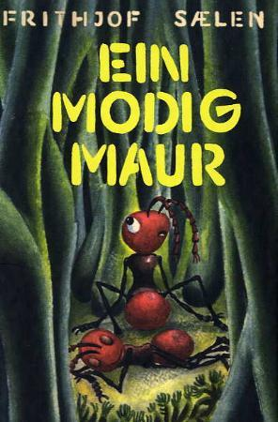
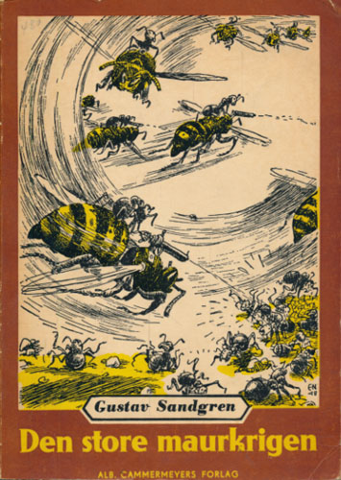
Litteratur om maur etter krigen
Ein modig maur (1948)
Den store maurkrigen (1948)
«Mauren går igjen i mange barnebøker som bilde på hvordan mennesker bør oppføre seg for at de skal kunne leve sammen i respekt og fred. Maurtuen brukes som eksempel på statsdannelse, styre og demokrati.»
(Nina Goga til forskning.no 18. juli 2012)
Notes:
4

Slide 5
«Ein motig maur» av Tarjei Vesaas (1952)
Kva eigenskapar trur de denne mauren har?
Trur de denne mauren liknar på maurane frå dei andre forteljingane?
Kvifor / Kvifor ikkje?

Slide 6
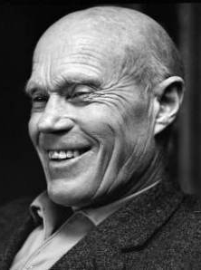
Tarjei Vesaas (1897–1970)
Ein av dei viktigaste norske forfattarane på 1900-talet.
Han skreiv romanar, noveller, lyrikk og skodespel.
Dei mest kjende romanane er Fuglane og Is-slottet.
Han skreiv fire novellesamlingar. Barn og ungdommar er ofte hovudpersonar i novellene.
Hovudpersonane i verka hans kjempar ofte med øydeleggjande krefter i og utanfor seg sjølv.
Novella «Ein motig maur» er frå novellesamlinga Vindane (1952).
Notes:
For meir informasjon om Tarjei Vesaas, sjå her:
6

Slide 7
Kjelder
Berg-Olsen, Marthe (2012). Gå til mauren og bli klok. https://forskning.no/kunst-og-litteratur-hogskolen-i-bergen-partner/ga-til-mauren-og-bli-klok/692535
Lesedato 02.11.2020
Ein ressurs frå Nynorsksenteret om Tarjei Vesaas:
https://nynorsksenteret.no/vidaregaande/skjonnlitteratur/tarjei-vesaas-noveller
For meir informasjon om Tarjei Vesaas, sjå her:
https://snl.no/Tarjei_Vesaas

